Slide 1
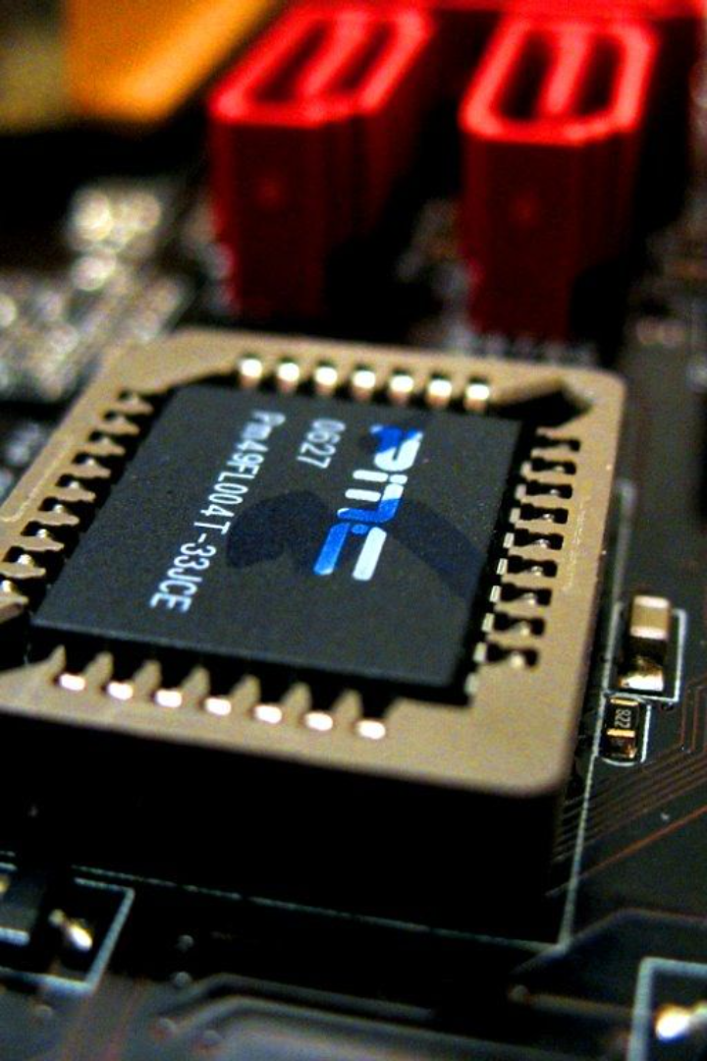


¿Qué es la BIOS?
La BIOS, siglas de Sistema Básico de Entrada/Salida, es un software fundamental que se ejecuta cuando enciendes tu computadora. Esta realiza una serie de comprobaciones de hardware y carga el sistema operativo en la memoria RAM.
by Angel Alejandro Herrera Macias

Slide 2
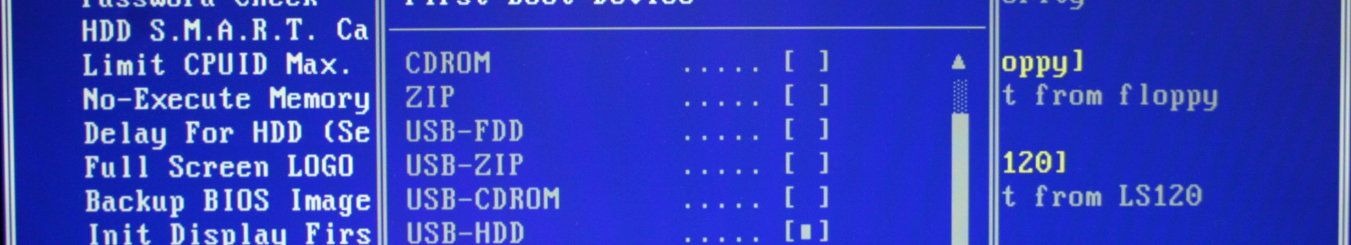
Funciones de la BIOS
1
Inicialización de hardware
2
Configuración básica
3
Interfaz con el sistema operativo
La BIOS realiza un chequeo exhaustivo de los componentes de hardware, asegurando su correcto funcionamiento antes de cargar el sistema operativo.
Permite configurar detalles esenciales, como fecha, hora, y orden de arranque de los dispositivos de almacenamiento.
Facilita la comunicación entre el hardware y el software del sistema, permitiendo que el sistema operativo funcione correctamente.

Slide 3
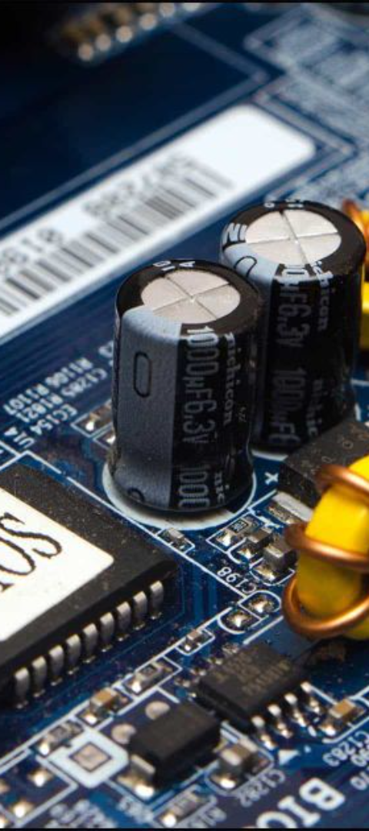
Importancia de la BIOS en la computadora
1
Arranque del sistema
2
Integridad del hardware
La BIOS es esencial para iniciar el sistema y cargar el sistema operativo en la memoria RAM, permitiendo el uso del equipo.
Protege el hardware al detectar y notificar errores antes de que se puedan convertir en problemas graves.
3
Compatibilidad del hardware
Garantiza que el sistema operativo pueda comunicarse adecuadamente con el hardware del equipo.

Slide 4
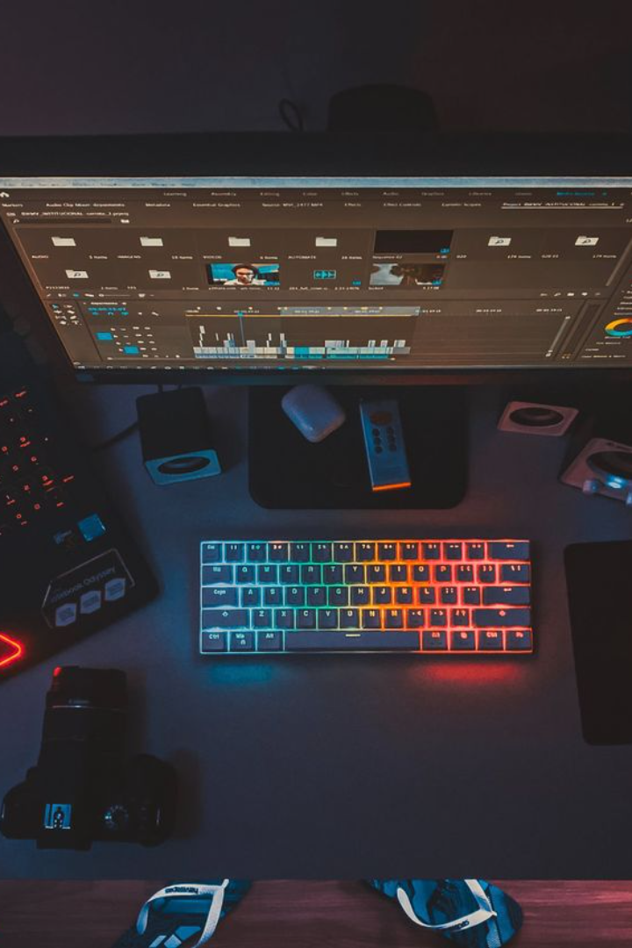
¿Qué es el Set Up?
El Set Up, también conocido como la configuración del sistema, es el área donde se puede ajustar y modificar las características de la BIOS para optimizar el rendimiento del equipo y personalizar diversos aspectos.

Slide 5
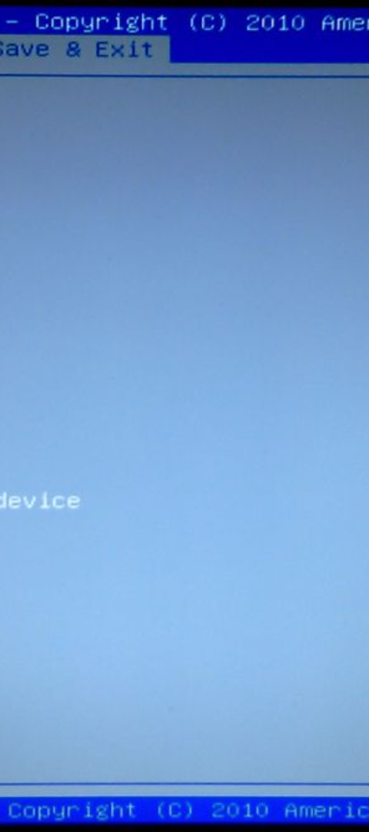
Diferencia entre BIOS y Set Up
Función Principal
Interacción
La BIOS se encarga del arranque y la carga del sistema operativo, mientras que el Set Up permite configurar la BIOS y ajustar sus parámetros.
La BIOS es el sistema mismo, mientras que el Set Up es el menú interactivo para modificar la configuración de la BIOS.

Slide 6
Configuraciones básicas en el Set Up
1
Fecha y Hora
2
Arranque
3
Contraseña
Permite ajustar la fecha y hora del sistema para asegurar que estén configuradas correctamente.
Posibilita definir el orden de arranque de los dispositivos de almacenamiento, como el disco duro y las unidades ópticas.
Permite establecer una contraseña de inicio de sesión para mayor seguridad en el acceso al sistema.

Slide 7
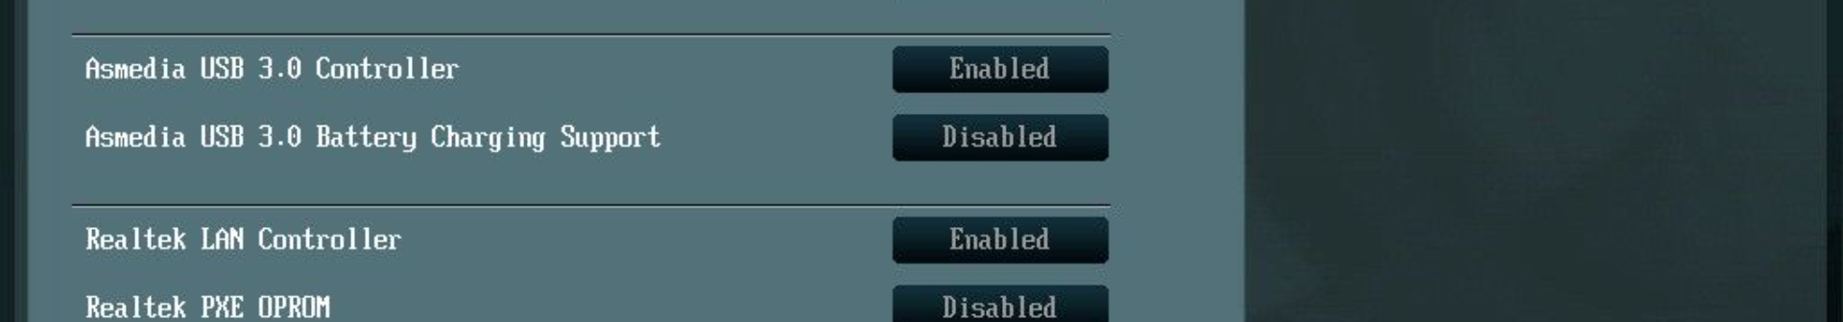
Configuraciones avanzadas en el Set Up
1
Overclocking
2
Administración de energía
3
Monitoreo del hardware
Para los usuarios avanzados, se puede modificar la frecuencia del reloj y las tensiones para aumentar el rendimiento del hardware.
Ofrece opciones para gestionar eficientemente el consumo de energía del equipo para un menor impacto en la duración de la batería.
Permite supervisar el estado y la temperatura del hardware para prevenir sobrecalentamientos o fallos inminentes.

Slide 8

Conclusiones y recomendaciones
1
Conocer bien la BIOS
Es fundamental entender las funcionalidades y configuraciones de la BIOS para aprovechar al máximo su potencial en el sistema.
Mantener actualizada la BIOS
2
La actualización de la BIOS puede mejorar el rendimiento, solucionar problemas de compatibilidad y proporcionar seguridad adicional al sistema.
3
Evitar cambios innecesarios
Realizar ajustes en la BIOS solo cuando sea realmente necesario y con el conocimiento adecuado para evitar posibles problemas en el equipo.

